Slide 1
第04节：用户登录状态
Egg.js基础教程
晓舟报告出品
xiaozhoubg.com

Slide 2
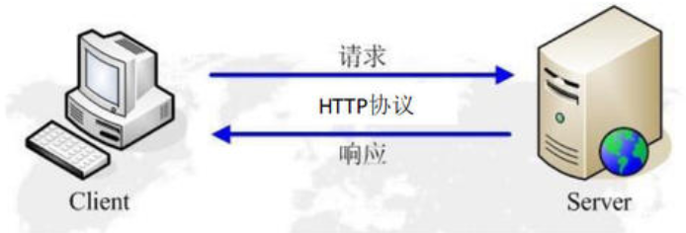
http协议
http协议知识点复习：
1. 请求，响应；
2. http协议是一个无状态的协议；

Slide 3
问题
服务器如何识别用户：
1. 使用cookie与session识别用户。
2. 使用 JWT (Json Web Token)识别用户。

Slide 4
保持登录状态
使用session保持用户登录状态
1. 登录后可以访问首页
2. 未登录，访问首页会跳转到登录页。

Slide 5
JWT(Json Web Token)
jwt概述
1. json：JavaScript对象表示法，用js的对象来表示数据格式，例如[{name:””},{name:””}]
2. token：加密的字符串（标识），客户端带着token向服务器发送请求，以证明自己的身份。

Slide 6
生成token
如何生成token
1. 安装egg-jwt插件：npm install --save egg-jwt
2. 在plugin.js中引入插件
jwt: {
enable: true,
package: "egg-jwt"
},
3. 配置config.default.js文件，设置secret；注意，secret不能泄露。
config.jwt = {secret:"xiaozhoubaogao"}

Slide 7
使用egg-jwt
app.jwt.sign生成token
const token = this.app.jwt.sign({
name: user.username
}, this.app.config.jwt.secret);
app.jwt.verify校验token
let decode = this.app.jwt.verify(token);
verify校验失败会报服务器的错误，所以需要异常处理

Slide 8
验证流程
验证流程如下所示：
1. 根据用户信息，生成token，并响应给客户端
2. 客户端存储在localstorage中
3. 客户端每次请求数据，请求头携带token
4. 服务器接收请求是，验证请求头的token，验证成功则响应数据。

Slide 9
设置请求头
axios请求数据时，设置请求头：
axios.get("http://127.0.0.1:7001/message",{headers: {'token': token}}).then( res => {
if(res.data.code === 20000){
this.message = res.data.data;
}else{
console.log(res.data.msg);
}
} )

Slide 10
课后练习
课后练习要求如下：
1. 熟练使用基于session的用户验证原理
2. 熟练使用基于jwt的用户验证原理

